Slide 1
Tailwind CSS+Vue

Slide 2
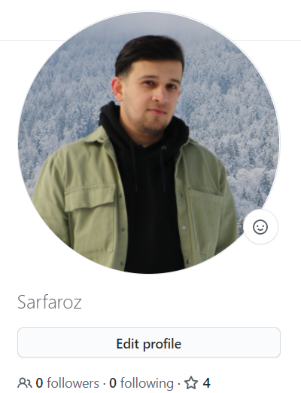
Technische Hochschule Köln
Fakultät für Informatik und Ingenieurwissenschaften
Campus Gummersbach
Web Technologien
Sommersemester 2021
31.Juli
Studiengang : Master Medieninformatik
Github Page : github.com/Sarfaroz
Email: sarfaroz.khakimov@smail.th-koeln.de
Telefon: +4915227323560

Slide 3

Agenda
Einführung
Teoretischer
Kurze Übersicht
Teil
Praktischer Teil
Zusammen fassung

Slide 4
Übersicht
Dauer 100-120 Minuten
Vorraussetzungen
Сode Editor
Browser
Javascript und CSS Kenntnise

Slide 5






Utility first
CSS als HTML-Klassen
Klassen als Komponenten

Slide 6
Probleme
Gleichheit der Seiten
Eine große Anzahl von Styles
Wiederverwendbarkeit
Unordnung in HTML

Slide 7
1. Tailwind CSS ist nicht Bootstrap
Klassen als Eigenschaften
Originalität der Seiten
Keine vorgefertigten Komponenten
Einschränkungen (margin=2.5/3.0rem, =! 2.75rem)
tailwind.config.js

Slide 8
Vielen Dank Für ihre Aufmerksamkeit

Slide 9
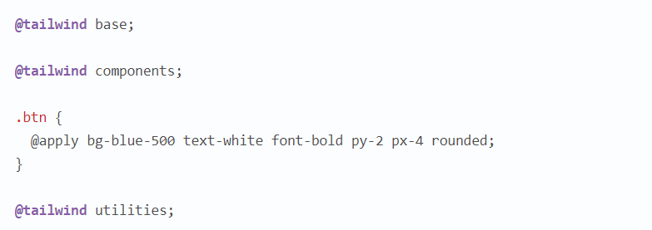
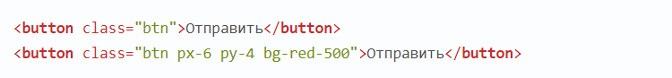
3. Wiederverwendbarkeit
CSS-Inline-Stil
main.css
HTML Seite

Slide 10
4. StYLES in HTML zu schreiben ist nicht schlecht
Es ist praktisch, ein HTML-Element zu sehen und sofort zu verstehen, wie es gestaltet ist.
Es ist bequem, ein Layout zu schreiben, ohne von Datei zu Datei zu springen.

Slide 11
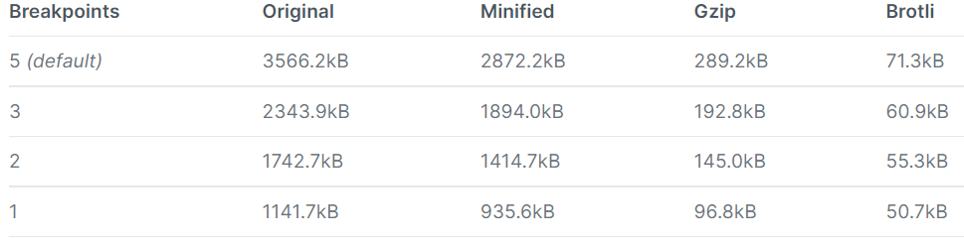
Optimierung
ungenutzte CSS zu entfernen
Entfernen nicht verwendter Breakpoints
Farbpalette einschränken

Slide 12
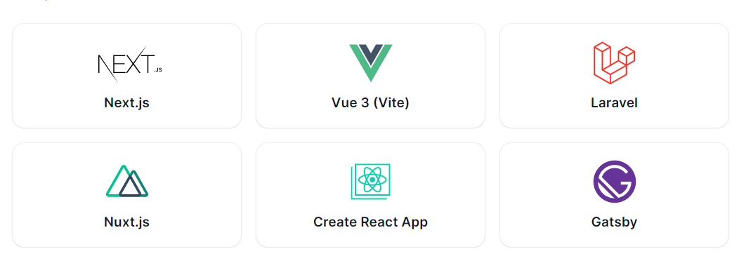
Tailwind сss mit VUE

Slide 13
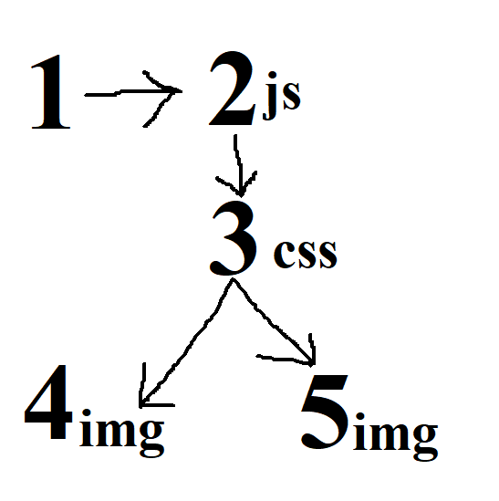
Vue-CLI
Transpiller-Babel
CSS/SCSS –Post CSS/Autoprefixer
HMR(Hot Module Replacement)
Bundler-Webpack
Appskelet
VUE Router
VueX

